Slide 1
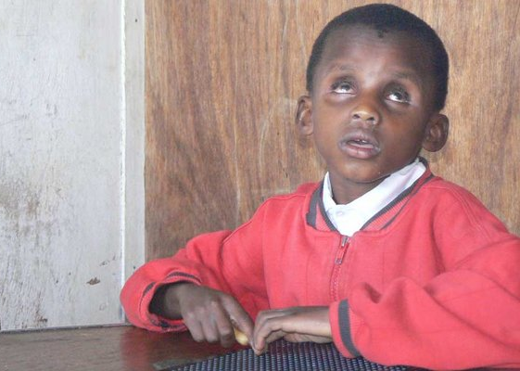
presentación
sobre el tema de la
discapacidad visual

Slide 2
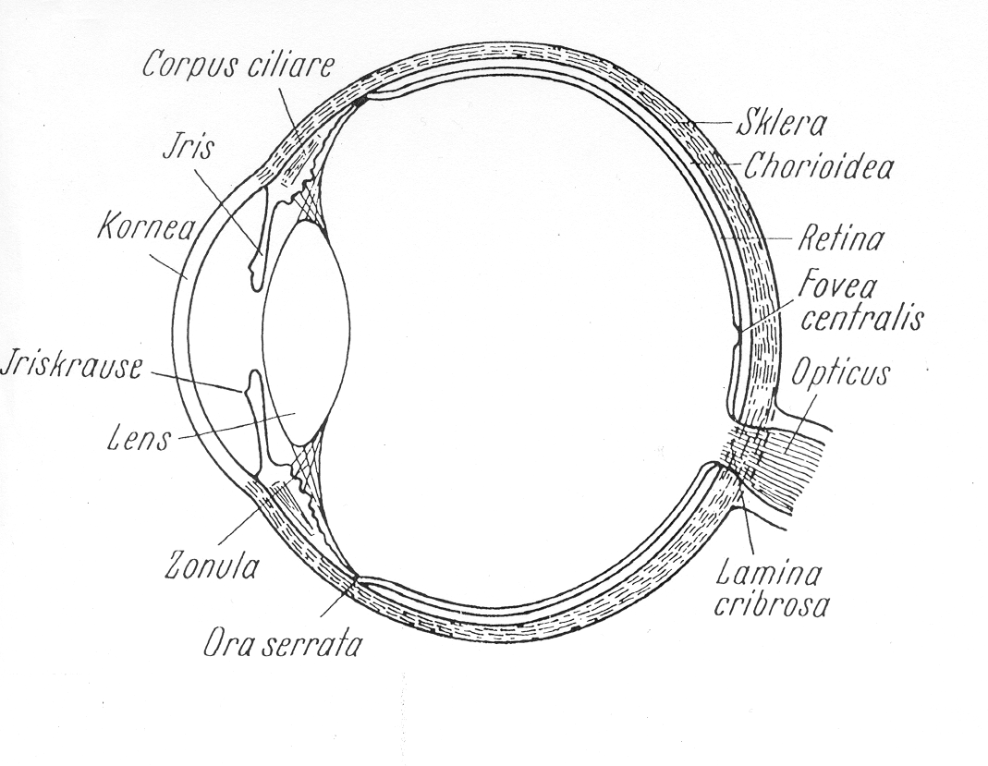
estructura de nuestro ojo

Slide 3
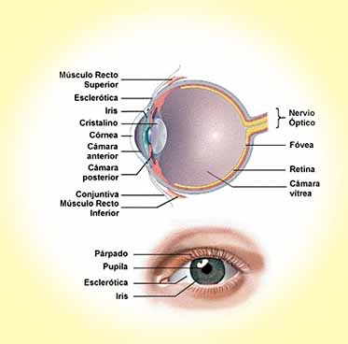

Slide 4
¿Quien tiene una discapacidad visual, quien es ciego?
trastorno de la vista
ciego
para la Organización Mundial de la Salud (OMS) se considera como ciego, que ve 5 por cientos o menos (visus más pequeño = 0,05).
con discapacidad visual
lo que no puede leer un artículo de periódico (en tamaño de fuente normal), tampoco con gafas de leer o con lentillas de contacto

Slide 5
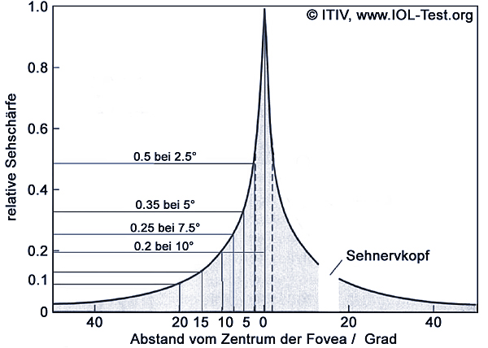
visus

Slide 6
grados de la discapacidad visual
1er grado | de 1/3 a 1/10
2do grado | de 1/10 a 1/20
3er grado | de 1/20 a 1/200 o luz
ceguera | de luz a 0

Slide 7
momento
ciego de nacimiento
ciego tempranos | de 0 a 4
ciego de la juventud | de 4 a 18
ciego tardío | de 18 a 45
ciego vejez | de los 45

Slide 8
¿Que indica a una discapacidad visual?
ojos:
llamativo grande y hermoso
rojoso
pupilas grises
pupilas ampliadas
pestañas tapadas
ojos llorados
parpadear
que teme a la luz

Slide 9
temblar de los ojos
restregarse los ojos con frequencia
cerrar los ojos
taparse un ojo
bisquear, tambien solo por momentos
lleva gafas con llamativos gruesos (fuertes)
cristales
adaptación claro-oscuro retardado

Slide 10
porte y movimiento
postura rigida al lectura o a la contemplación
posición de la cabeza ladeada
aparta la cabeza adelante para ver
aparente poco hábil
echa mano fuera del blanco
da un traspié con frecuencia
empuja
no reacciona a indicios ópticos

Slide 11
comportamiento laboral
elección de colores al dibujar limitado
dibuja afuera de líneas
distancia hasta el trabajo más pequeño o más grande que 25 - 30 cm
interés al mirar dibujos no es de duradero largo
no percibi detalles
mira llamativo largo y registra el dibujo con los ojos

Slide 12
escribir, leer
no escribe sobre las líneas
espacio entre las palabras es irregular
no sabe escribir recto sin líneas
sigue mal al leer a las líneas
mueve la cabaza, en lugar de solo los ojos
confundi letras parecidas (r-t, h-n, a-e, rn-m, o-c)

Slide 13
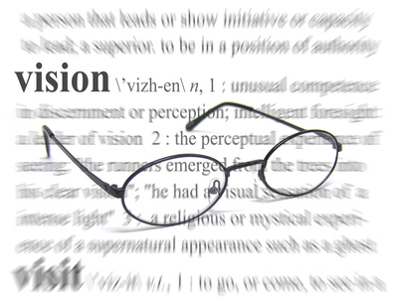
test visual

Slide 14
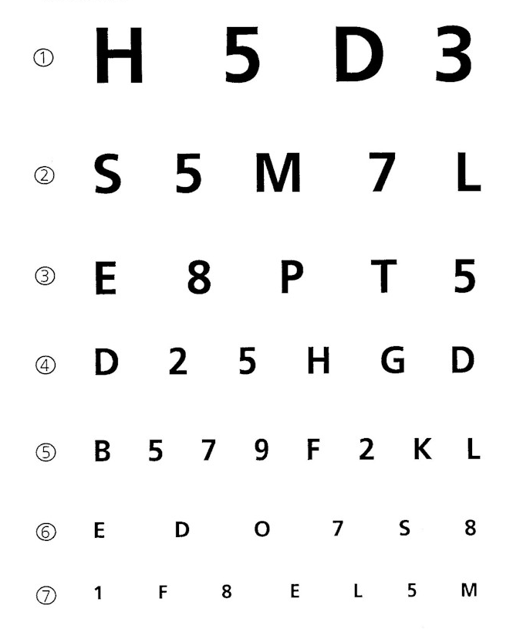

Slide 15
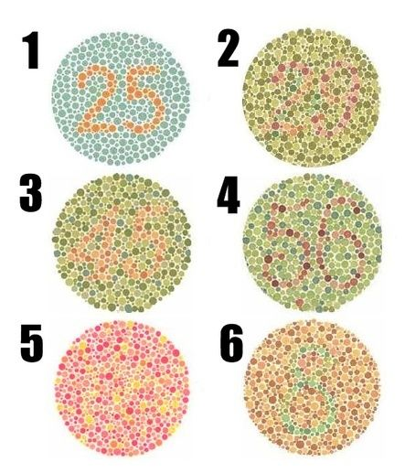

Slide 16
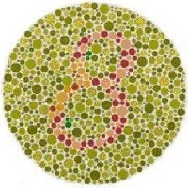

Slide 17
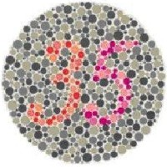

Slide 18
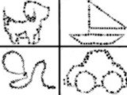
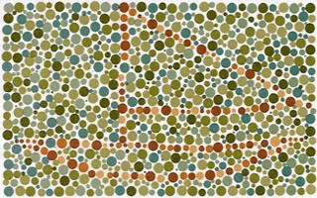

Slide 19
consecuencias
personalidad
capacidad y inteligencia
biografía
condiciones de vida
momento de la ceguera
manera de la ceguera (repentino o poco a poco)
causa de la ceguera
dimensión de la capacidad visual restada
discapacidades adicionales

Slide 20
posición (especial) en la familia
impide el desrollo
afán de movimiento restringido
peculiaridades psicomotóricas
imaginación espacial
exploración
conquista del entorno: agarrar y palpar
movimientos del cuerpo
mímica

Slide 21


las cinco discapacidades visuales más frecuencias: catarata
percepción sin discapacidad visual
percepción con discapacidad visual

Slide 22

glaucoma
percepción sin discapacidad visual
percepción con discapacidad visual

Slide 23

Makula Degeneration
percepción sin discapacidad visual
percepción con discapacidad visual

Slide 24
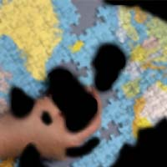
Diabetische Retinopathie
percepción sin discapacidad visual
percepción con discapacidad visual

Slide 25

Retinitis Pigmentosa
percepción sin discapacidad visual
percepción con discapacidad visual

Slide 26
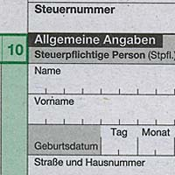

Retinitis Pigmentosa
percepción sin discapacidad visual
percepción con discapacidad visual

Slide 27
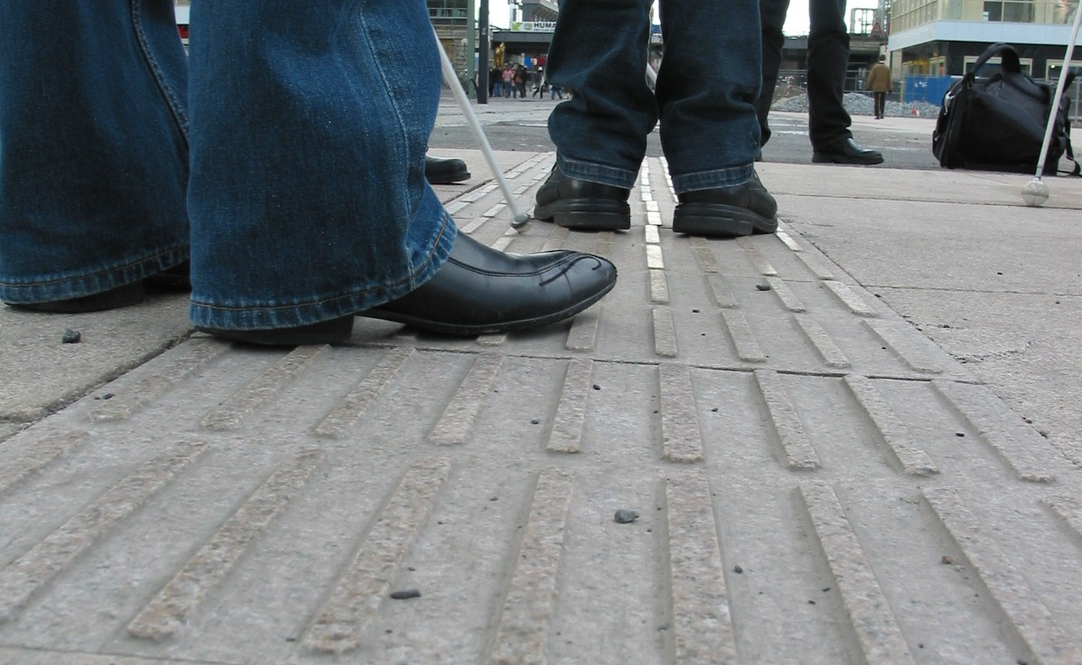
mediadas, herramientas
(de ayuda)

Slide 28
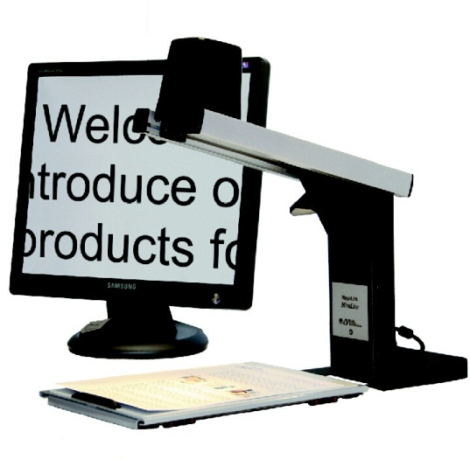
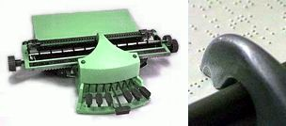
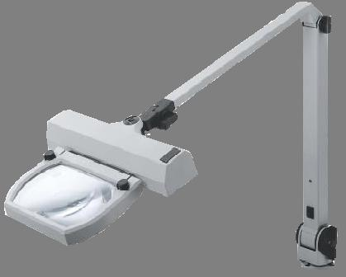
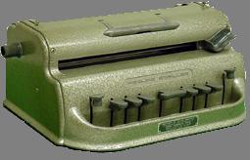
ayudas en la escuela

Slide 29
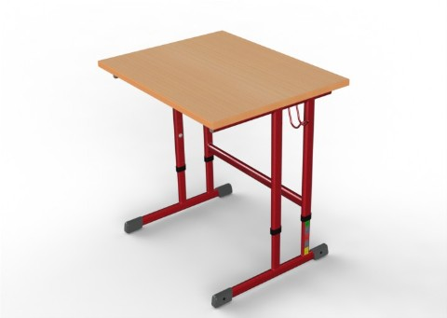


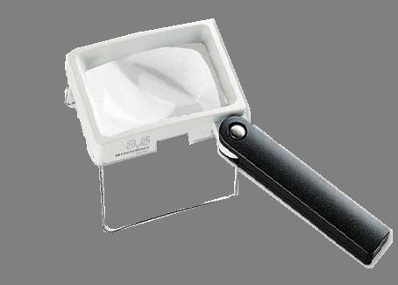

Slide 30
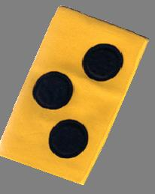
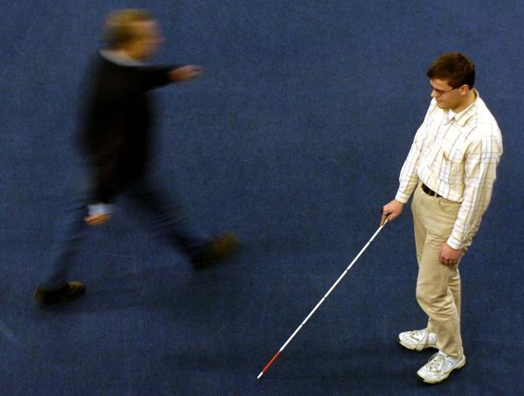
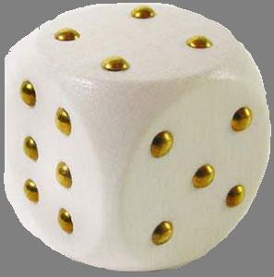
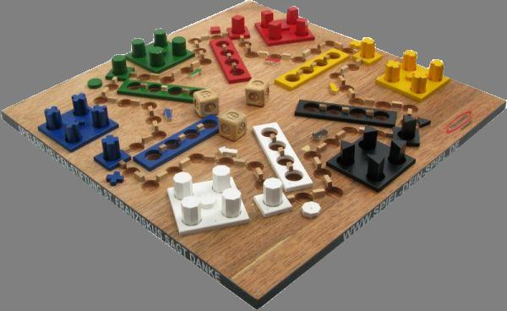
ayudas en el tiempo libre/ en la vida cotidiana

Slide 31
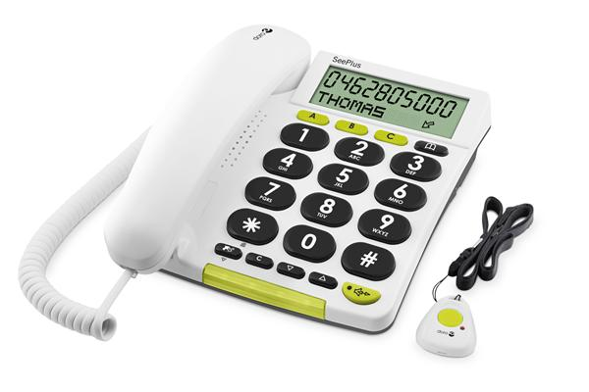
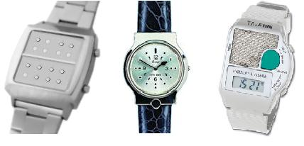
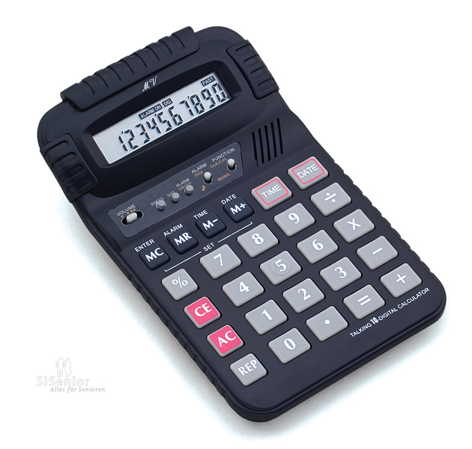
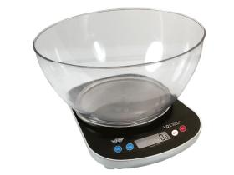

Slide 32
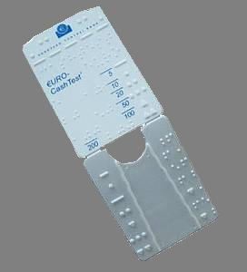
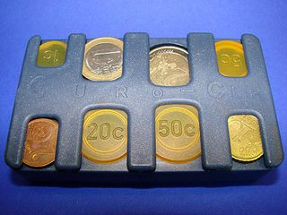
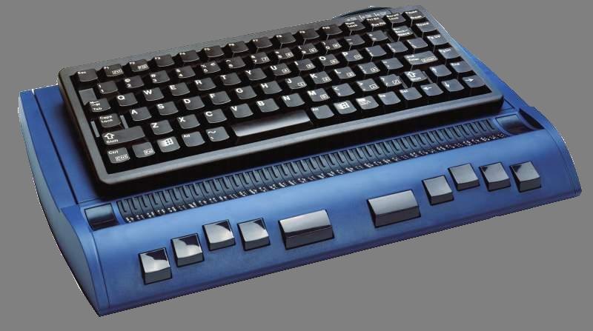
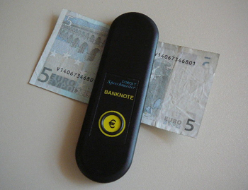
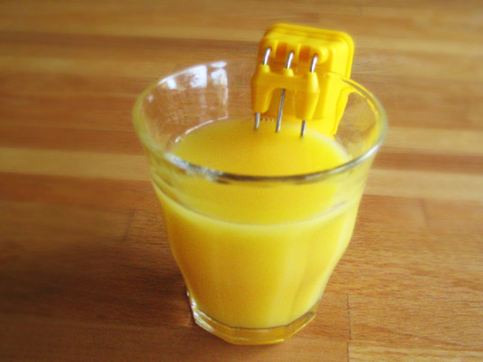
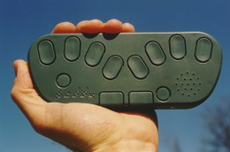

Slide 33
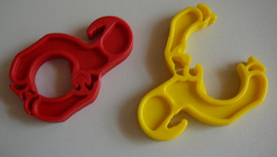
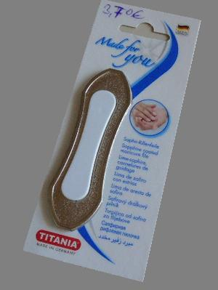
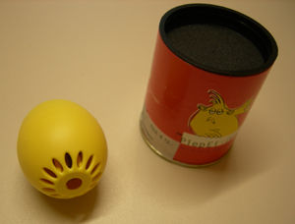

Slide 34
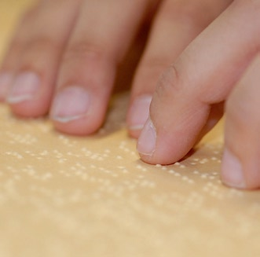
el alfabeto Braille

Slide 35
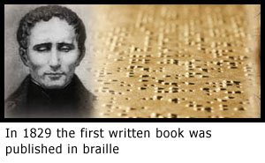
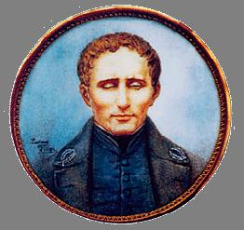
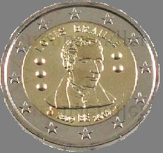
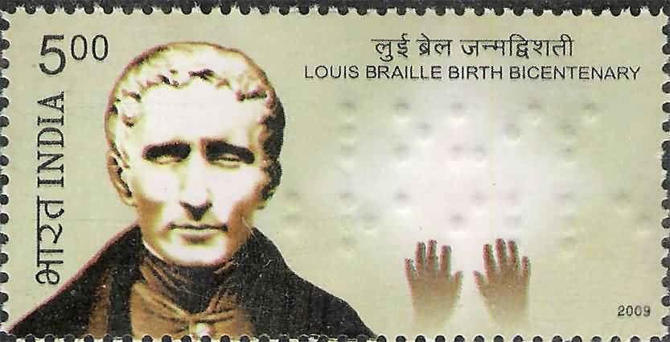
Louis Braille

Slide 36
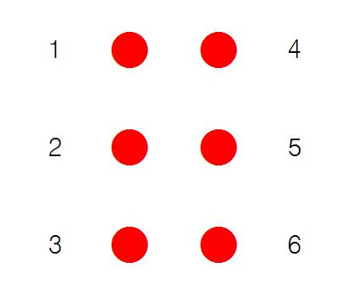
la forma primitiva de los seis puntos

Slide 37
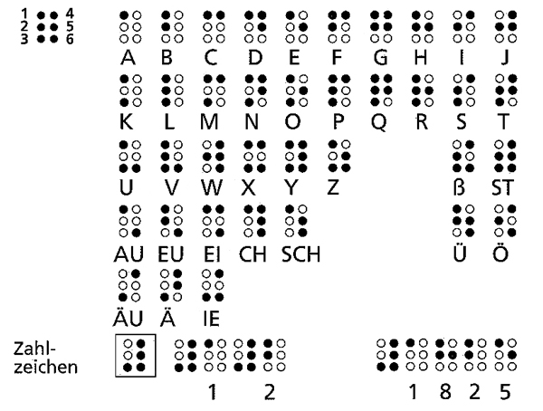
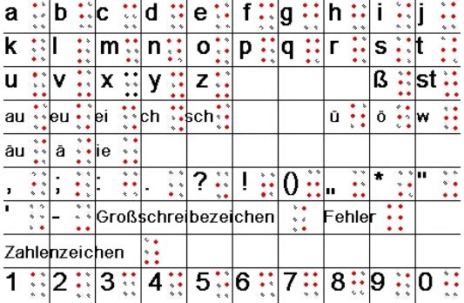
el abecedario del alfabeto Braille

Slide 38
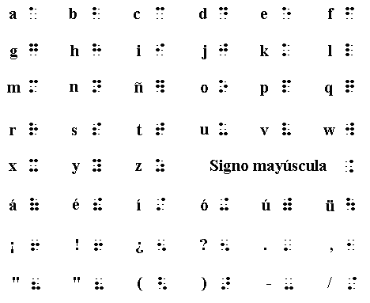

Slide 39
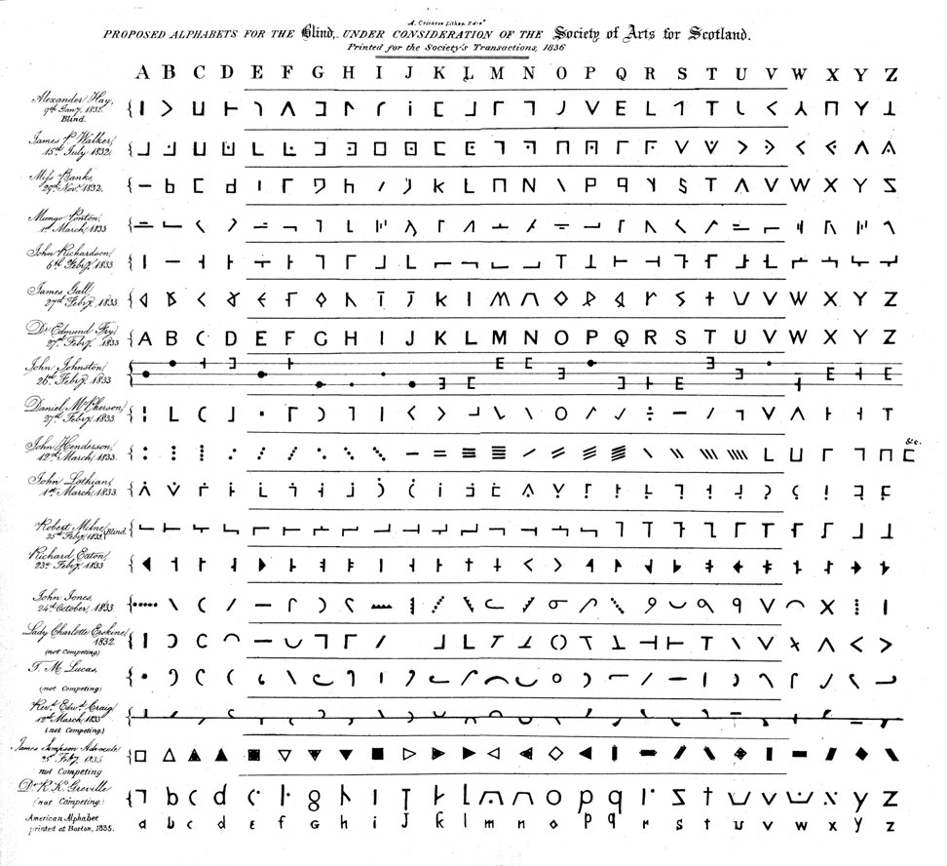

Slide 40
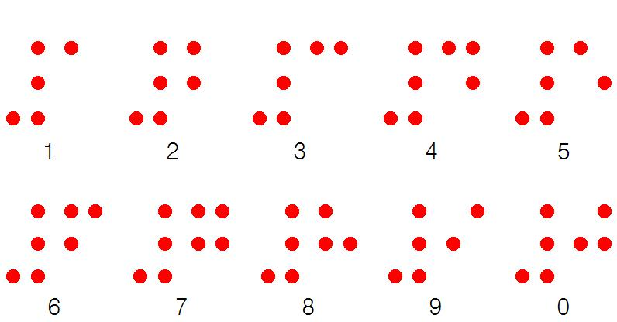
los números

Slide 41
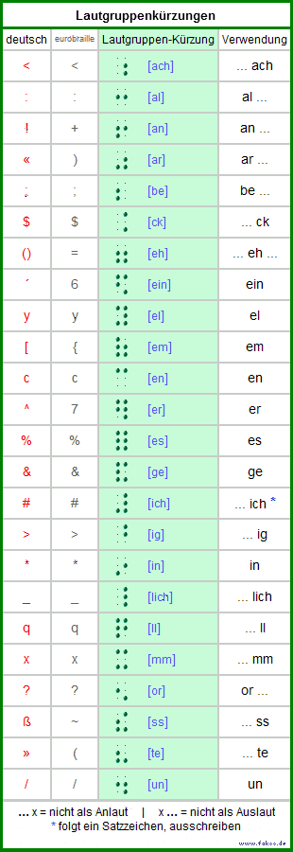
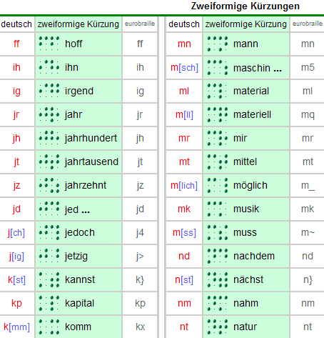
la taquigrafía

Slide 42

adivinanza

Slide 43

solución

Slide 44

ÄN GUÄTÄ

